Slide 1


BIBLIOTECA 2.0
PROGETTO IDS
Software realizzato dal Gruppo01:
Azzato Giovanni Maria
Azzato Nicola
Cucciniello Mario
Dianò Marco Michele
1 / 10

Slide 2
IL SOFTWARE IN BREVE…
Abbiamo realizzato un software in grado di gestire una biblioteca digitale, permettendo di introdurre, modificare e rimuovere libri e studenti e di registrare prestiti e ovviamente restituzioni. L’accesso avviene tramite credenziali protette da parte dei quattro bibliotecari e ogni modifica (sia al catalogo dei libri che all’elenco degli studenti e dei prestiti) viene salvata su file.
Ricordiamo che ogni studente può avere all’attivo massimo tre prestiti contemporaneamente e in caso di restituzione in ritardo abbiamo programmato tre diverse fasce temporali di sanzione.
Ogni libro è caratterizzato da un titolo, dall’autore, dal codice ISBN, dall’anno di pubblicazione e dal numero di copie disponibili (che viene aggiornato ad ogni prestito/restituzione); al contrario, ogni studente possiede un cognome, un nome, una email (strettamente istituzionale, del tipo ‘’…@studenti.unisa.it’’) ed una matricola identificativa.
Ma ora procediamo entrando nel vivo dell’organizzazione del software…
SLIDE PRECEDENTE
SLIDE SUCCESSIVA
2 / 10

Slide 3
CASI D’USO
Come sappiamo, i casi d’uso altro non sono che descrizioni dei modi in cui gli utenti interagiscono con un sistema per svolgere un determinato compito o raggiungere un preciso obiettivo.
Noi abbiamo individuato circa una decina di situazioni chiave che rispecchiano appieno la definizione di caso d’uso:
Aggiungi, modifica, cancella e ricerca un libro
Aggiungi, modifica, cancella e ricerca uno studente
Registra un prestito
Effettua una restituzione
Salvataggio su file
SLIDE PRECEDENTE
SLIDE SUCCESSIVA
3 / 10

Slide 4
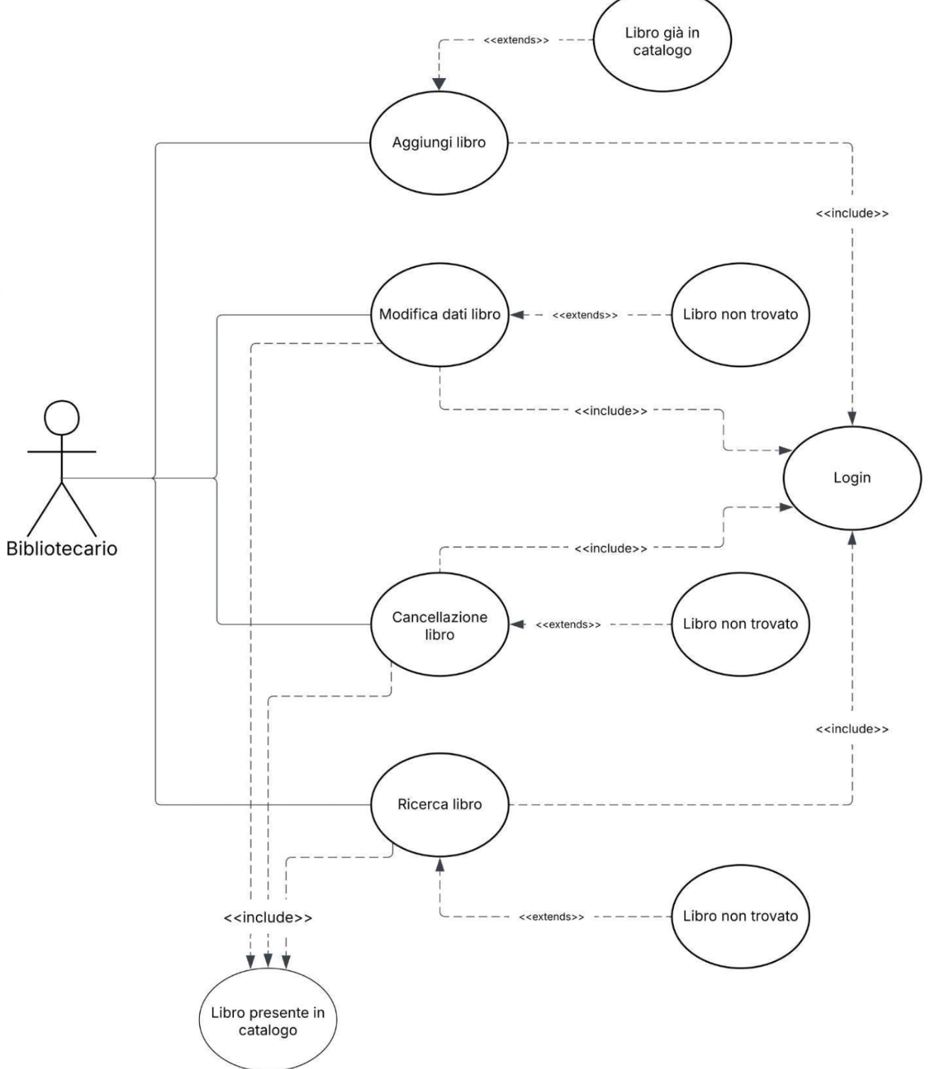
CASI D’USO: LIBRO
Qui abbiamo condensato tutti quei casi d’uso che riguardano l’oggetto libro.
Possiamo notare come la maggior parte di essi presenta come precondizione l’effettiva presenza del libro in catalogo, e come tutti e quattro richiedono che l’utente (il bibliotecario) abbia effettuato l’accesso alla piattaforma tramite credenziali.
Inoltre, la modifica, la cancellazione e la ricerca di un libro possono originare un flusso degli eventi alternativo, ovvero l’effettiva mancanza del libro all’interno del catalogo.
Mentre, per quanto riguarda l’aggiunta di un libro all’interno del catalogo, può presentarsi come evento alternativo il fatto che il libro possa essere già presente nel catalogo: ciò ovviamente innesca l’aumento delle copie disponibili.
4 / 10
SLIDE PRECEDENTE
SLIDE SUCCESSIVA

Slide 5
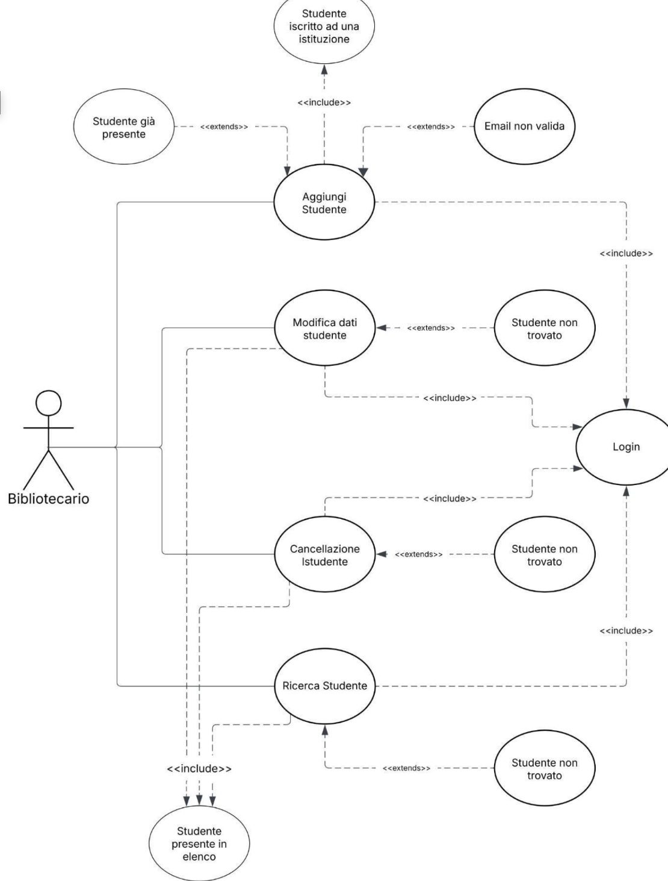
CASI D’USO: STUDENTE
Qui abbiamo condensato tutti quei casi d’uso che riguardano l’oggetto studente.
Possiamo notare come la maggior parte di essi presenta come precondizione l’effettiva presenza dello studente in elenco e come tutti e quattro richiedono che l’utente (il bibliotecario) abbia effettuato l’accesso alla piattaforma tramite credenziali.
Per quanto riguarda l’aggiunta di uno studente abbiamo come precondizione l’iscrizione dello studente ad una istituzione universitaria; come flusso di eventi alternativi abbiamo il fatto che lo studente possa essere già presente in elenco o la mancanza di una mail valida (non del tipo istituzionale) .
Per quanto riguarda la modifica, la cancellazione e la ricerca di uno studente, come evento alternativo troviamo la mancanza dello studente all’interno dell’elenco.
5 / 10
SLIDE PRECEDENTE
SLIDE SUCCESSIVA

Slide 6
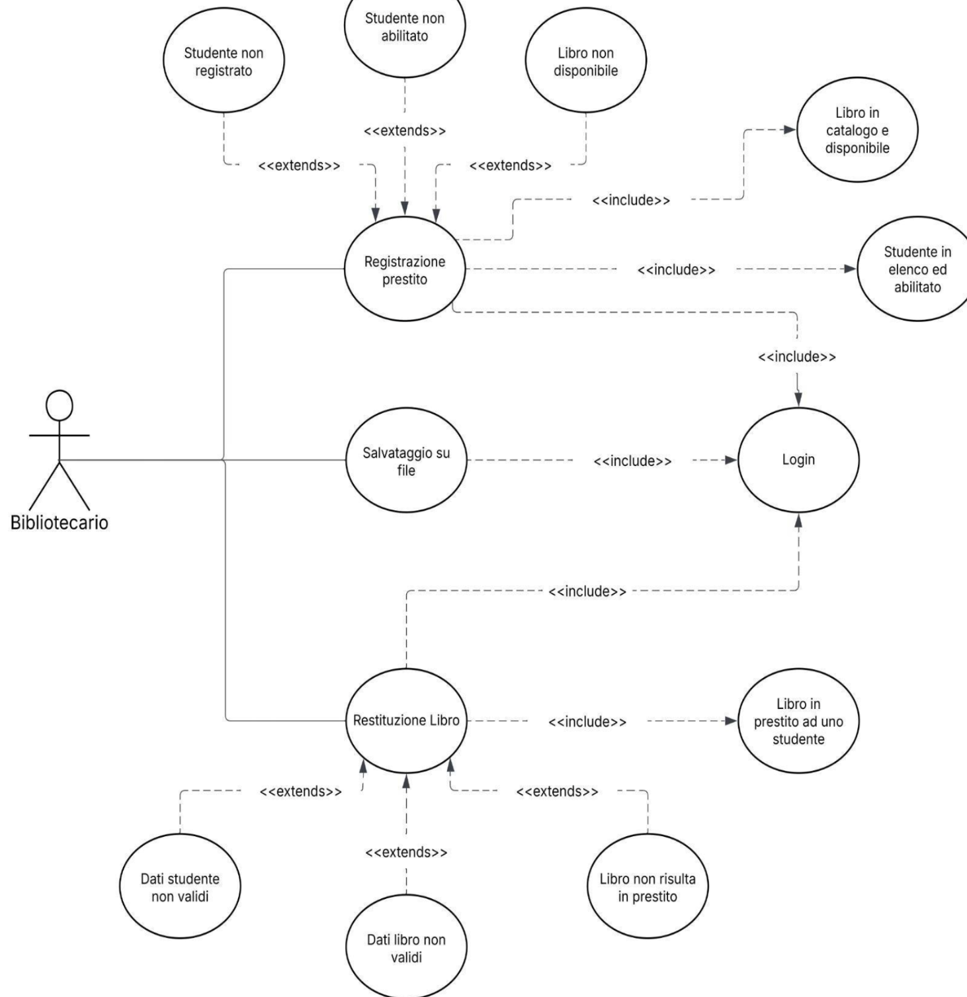
CASI D’USO: PRESTITO/RESTITUZIONE
Qui abbiamo condensato i casi d’uso che riguardano i prestiti, le restituzioni e la pratica di salvataggio su file: possiamo notare come tutti e tre presentano come precondizione l’aver effettuato il login tramite credenziali da parte del bibliotecario.
Per quanto riguarda la registrazione di un prestito, abbiamo come precondizione la presenza (e relativa disponibilità) del libro in catalogo e la presenza dello studente in elenco, correlata alla sua abilitazione ai prestiti; come flusso di eventi alternativi, troviamo la mancanza del libro in catalogo, e la mancanza dello studente in elenco (o il suo essere privo di abilitazione a causa di sanzioni o presenza di tre libri già in prestito).
Per quanto riguarda la registrazione di una restituzione, abbiamo come precondizione la presenza in catalogo di un libro in prestito ad un determinato studente; come flusso di eventi alternativi, troviamo la mancanza del libro in prestito e l’inserimento di dati errati nei campi dove vengono richiesti.
6 / 10
SLIDE PRECEDENTE
SLIDE SUCCESSIVA

Slide 7
DIAGRAMMA DELLE CLASSI
Il diagramma delle classi, per un software orientato agli oggetti, rappresenta il cuore del progetto. Esso descrive il sistema mettendo a fuoco i diversi tipi di oggetti al suo interno ed i tipi di relazioni che sussistono tra di loro.
Permette anche di avere un quadro generale sui metodi e sugli attributi delle classi
Nel nostro software, abbiamo effettuato una serie di scelte per garantire una progettazione affidabile e duratura: abbiamo individuato e quindi realizzato circa 5 classi chiave ed altrettante interfacce che permettono la comunicazione con l’utente.
Libro, Studente, Prestito, Catalogo, Elenco
Menu_bibliotecaController
GestioneLibriController, GestioneStudenteController
Interfaccia_nuovoPrestitoController
VisualizzaLibro_viewController, VisualizzaStudente_viewController
Diagramma delle classi.png
SLIDE PRECEDENTE
SLIDE SUCCESSIVA
7 / 10

Slide 8
DIAGRAMMA DELLE CLASSI
Le associazioni tra entità sono accurate: la classe Prestito presenta riferimenti alla classe Libro e alla classe Studente, la classe Catalogo gestisce una collezione di oggetti Libro mentre la classe Elenco gestisce una collezione di oggetti Studente; i controller dipendono dalle classi modello ma non viceversa, rispettando il principio di dipendenza verso l’interno del dominio.
Ogni finestra presenta il proprio controller (GestioneLibriController, GestioneStudentiController, etc.),
con campi per i controlli FXML e metodi initialize e handler degli eventi: ognuno di essi riceve in genere un riferimento alle classi Catalogo o Elenco tramite metodi setter, quindi manipolano il dominio senza accedere direttamente a strutture globali, una caratteristica molto utile per la fase di testing.
La coesione delle classi è alta (ogni classe ha una responsabilità ben definita); abbiamo inoltre seguito con cura l’ ‘’Open-Closed Principle’’, perché i nostri moduli, le classi e le funzioni a loro associate risultano essere più propense all’estensione piuttosto che alla modifica.
Le nostre sono state anche scelte legate all’ ‘’Interface Segregation Principle’’: abbiamo infatti deciso di utilizzare più interfacce specifiche per permettere di ridurre l’accoppiamento tra componenti e facilitando l’eventuale sostituzione di parti del sistema senza avere impatto sulle altre.
SLIDE SUCCESSIVA
8 / 10
SLIDE PRECEDENTE

Slide 9
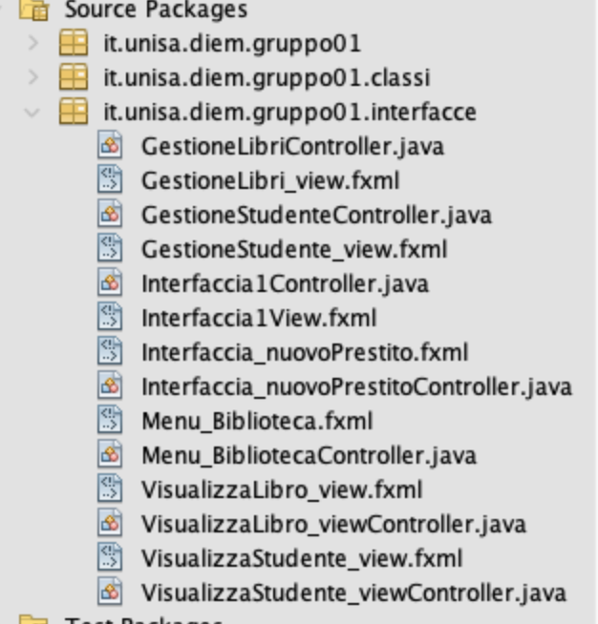
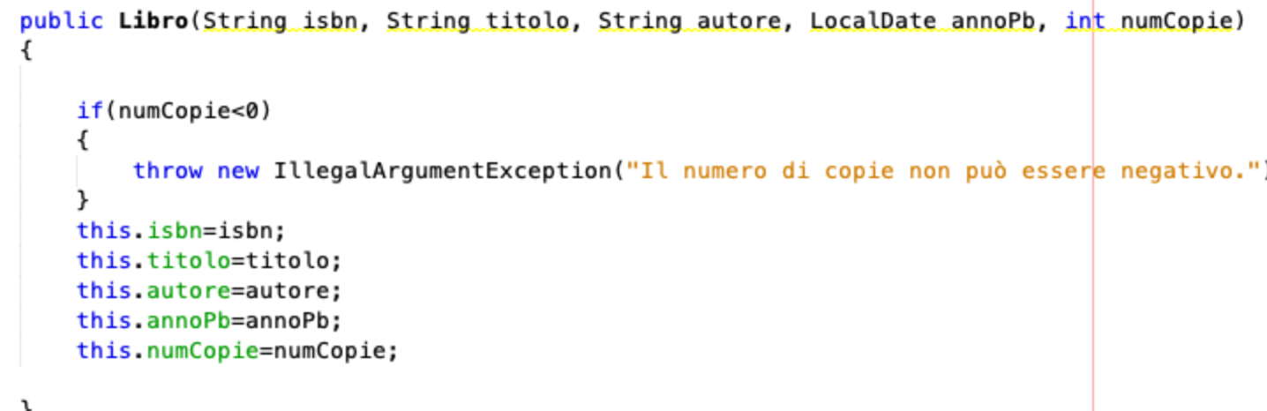
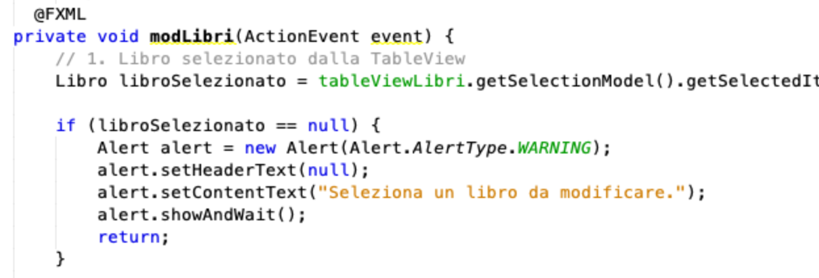
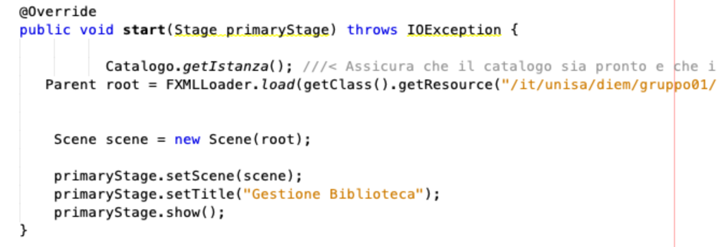
ENTRANDO NEL DETTAGLIO…
9 / 10
SLIDE PRECEDENTE
SLIDE SUCCESSIVA

Slide 10
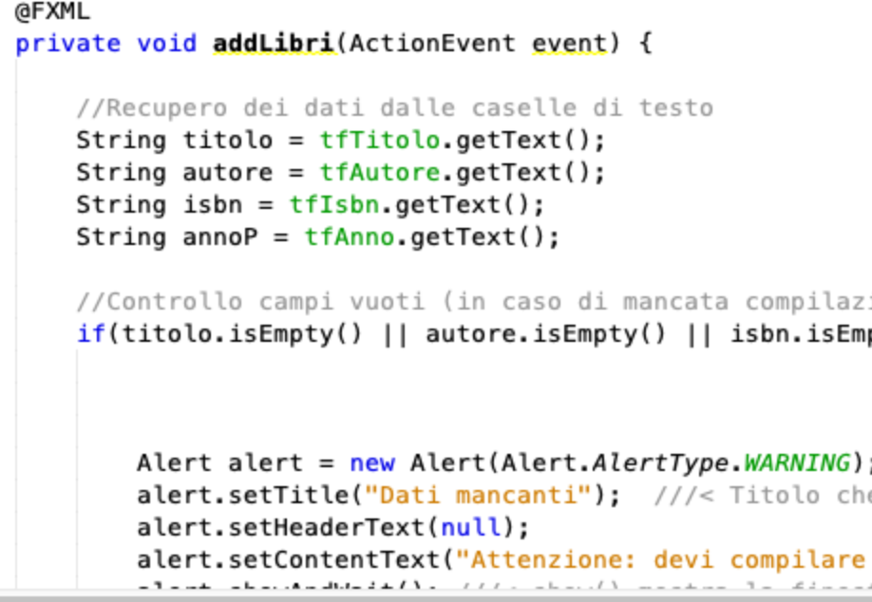
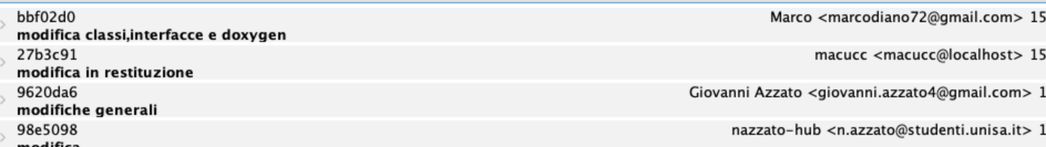
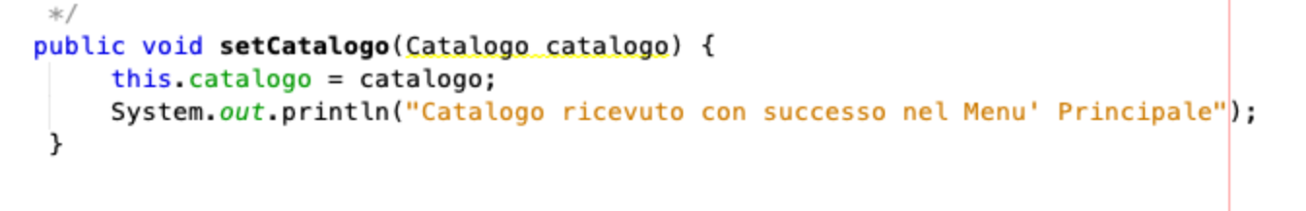
ENTRANDO NEL DETTAGLIO…
10 / 10
SLIDE PRECEDENTE
SLIDE SUCCESSIVA

